Slide 1
পদার্থবিজ্ঞান বিভাগ এর পক্ষথেকে
স্বাগতম
Notes:
Ending slide.

Slide 2
মোঃহাবিবুর রহমান
ইনস্ট্রাক্টর (পদার্থবিজ্ঞান)
টেকনিক্যাল স্কুল ও কলেজ
কিশোরগঞ্জ ।
0171৫৩৪২৯৩৪
শ্রেণিঃ নবম
বিষয়ঃ পদার্থ বিজ্ঞান
অধ্যায়ঃ চতুর্থ
সময়ঃ ৪৫ মিনিট

Slide 3
চতুর্থ অধ্যায়
কাজ, শক্তি ও ক্ষমতা

Slide 4
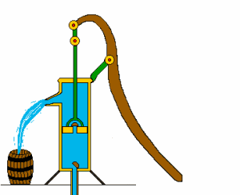
হাতলে বল প্রয়োগ করে নলকূপের পানি তোলা হচ্ছে

Slide 5
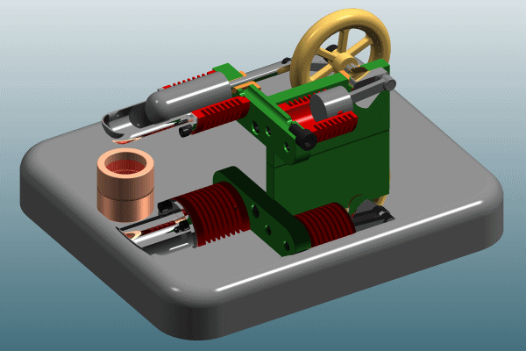
শক্তির রূপান্তর
বলটি গতিশীল হয়
যন্ত্রটি কাজ করছে

Slide 6
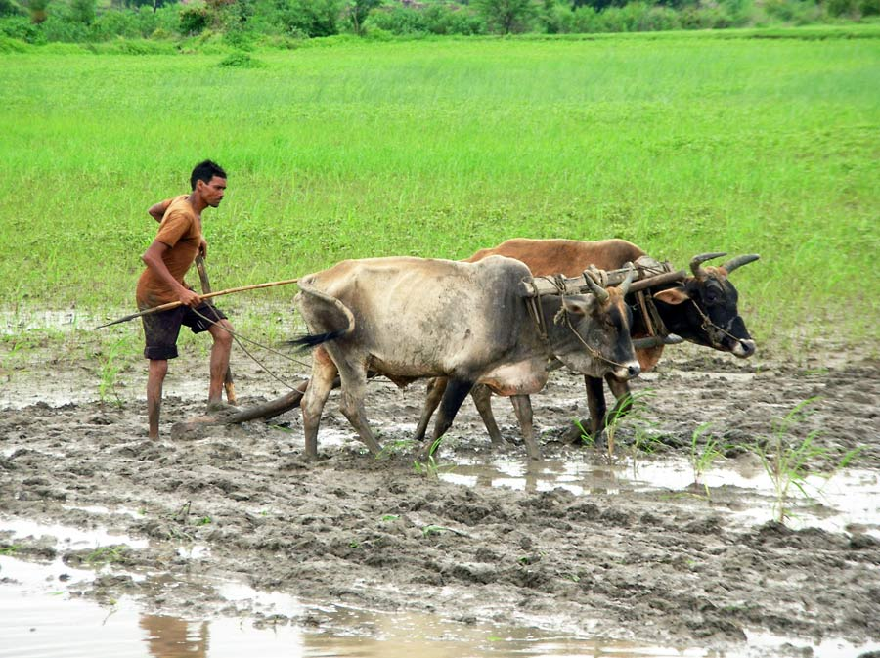
শক্তি
লোকাটির কাজ করার সামর্থ্য আছে

Slide 7
শক্তি আছে বলেই জগৎ গতিশীল

Slide 8
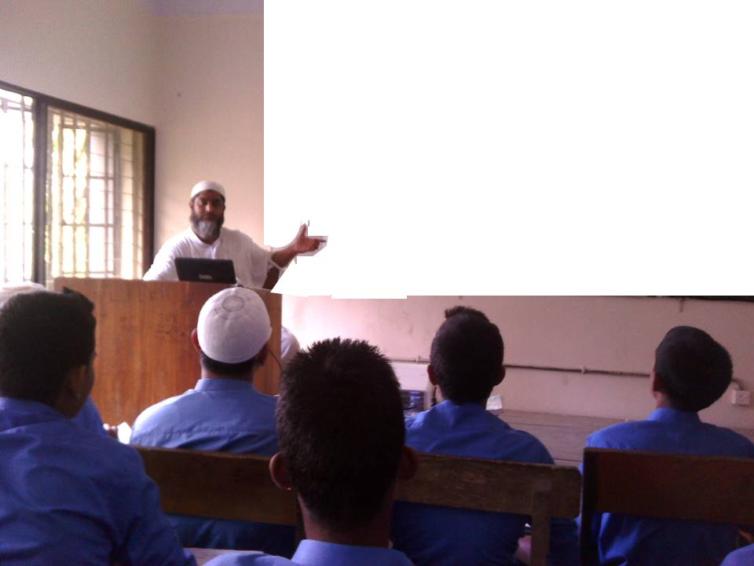
আজকের পাঠ শিরোনাম
শক্তি

Slide 10
কাজ ও শক্তি
বলF
বস্তু
প্রয়োগবিন্দুর সরণের উপাংশ x
বলের প্রয়োগবিন্দু
কাজ = বল × বলের দিকে সরণের উপাংশ
W = F × x
কাজ করার সামর্থ্য আছে অথাৎ শক্তি আছে।

Slide 11
আনত তলে সরণে কাজ ও শক্তি
S
F
θ
প্রয়োগবিন্দুর সরণের উপাংশ x = S cosθ
বলের প্রয়োগবিন্দু
কাজ = বল × বলের দিকে সরণের উপাংশ
W = F × x
W = F × S cosθ
আনত তলে কাজ করার সামর্থ্য আছে অথাৎ শক্তি আছে।

Slide 12
কাজ ও শক্তি
বলF
বস্তু
প্রয়োগবিন্দুর সরণের উপাংশ x = 0
বলের প্রয়োগবিন্দু
কাজ = বল × বলের দিকে সরণের উপাংশ
W = F × x
W = F × 0
W = 0
কাজ করার সামর্থ্য নাই অথাৎ শক্তি নাই।

Slide 13
প্রত্যেক সচল বস্তুই গতিশক্তি সম্পন্ন
গতিশক্তি = ¼ × ভর × বেগ ²

Slide 15
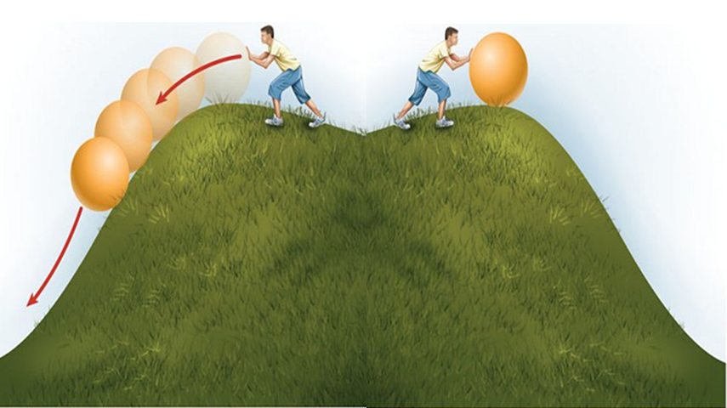
ভর
উচ্চতা
অভিকর্ষজ ত্বরণ
স্বাভাবিক অবস্থা পরিবর্তন হলে বস্তু বিভব শক্তি লাভ করে
বিভব শক্তি = বস্তুর ভর × অভিকর্ষজ ত্বরণ × উচ্চতা

Slide 17
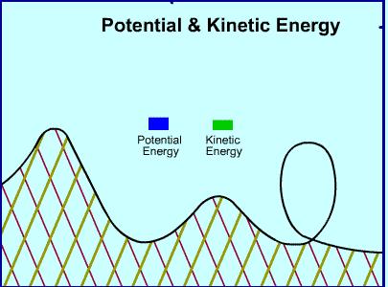
বিভব শক্তি ও গতিশক্তি
বিভব শক্তি গতিশক্তি

Slide 18
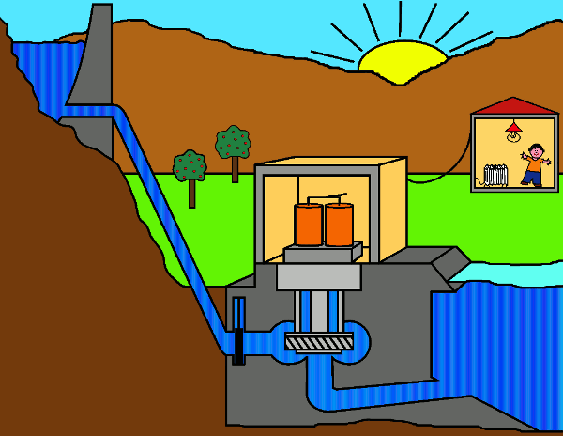
বিভব শক্তি
গতি শক্তি
তড়িৎ শক্তি

Slide 19
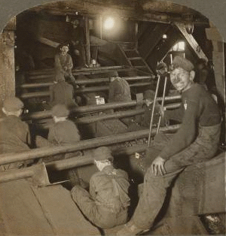
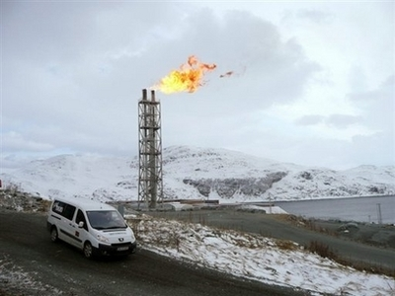
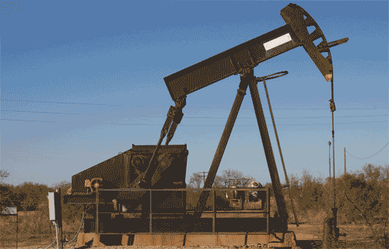
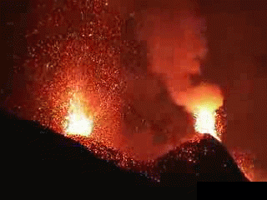
শক্তির প্রধান উৎস
কয়লা
প্রাকৃতিক গ্যাস
খনিজ তেল
আগ্নেয় গিরি

Slide 20
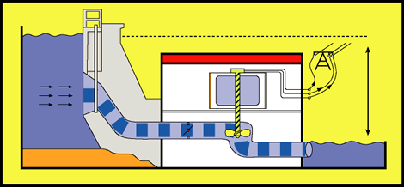
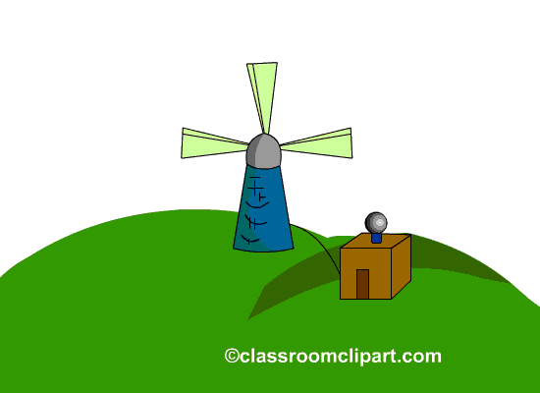
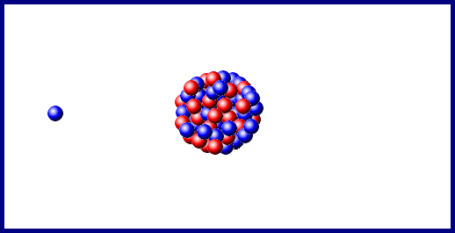
সৌরশক্তি
পানিশক্তি
বায়ুশক্তি
নিউক্লীয়শক্তি

Slide 21
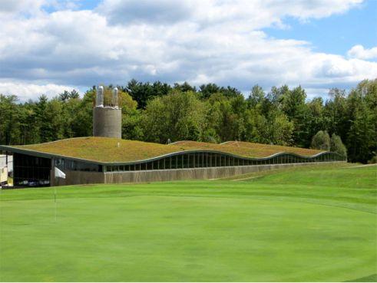
কার্বন ও হাইড্রোজেন সমৃদ্ধ জৈব পদার্থ
বায়োমাস শক্তি

Slide 22
তাপ শক্তি
যান্ত্রিক শক্তি
গতি শক্তি
Notes:
প্রদত্ত চিত্রটি দেখিয়ে শিখবফল অনুযায়ী ধারাবাহিক পাঠ উপস্থাপনের সহায়তা করা যেতে পারে। +-*************************

Slide 23
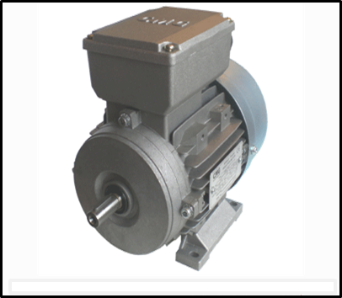
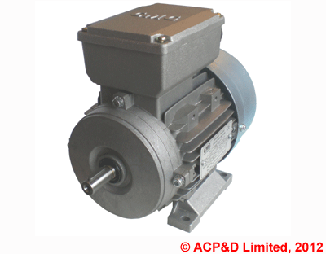
তড়িৎ শক্তি
যান্ত্রিক শক্তি

Slide 24
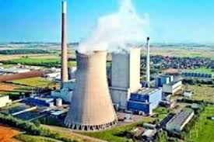
তাপ শক্তি
তাপ শক্তি
তড়িৎ শক্তি
আলোক শক্তি

Slide 25
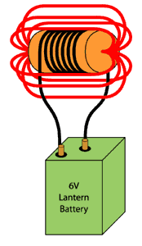
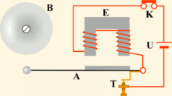
১২ ভোল্ট
বিদ্যুৎ কোষ
কলিংবেল
তড়িৎ চুম্বকে তড়িৎ শক্তি চুম্বক শক্তিতে রুপান্তরিত হয়

Slide 26
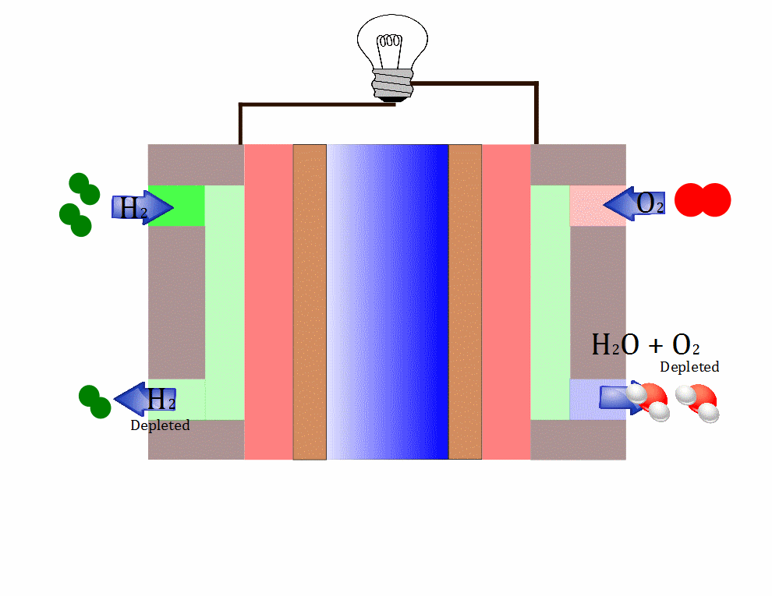
রাসায়নিক শক্তি
আলোক শক্তি
তাপ শক্তি

Slide 27
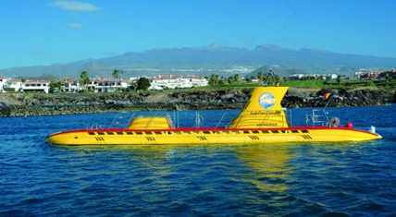
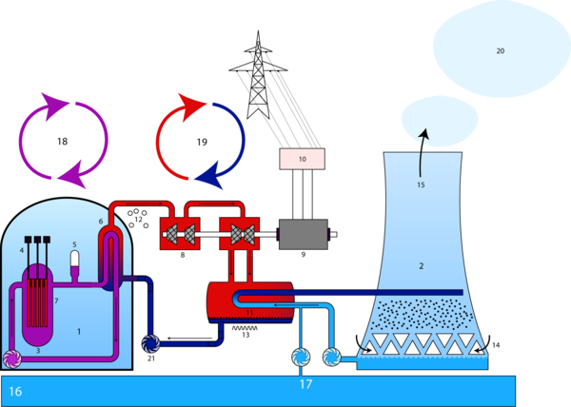
নিউক্লীয় শক্তি
তড়িৎ শক্তি
যান্ত্রিক শক্তি

Slide 28
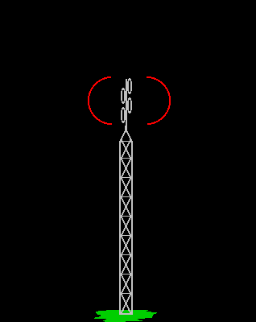
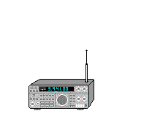
শব্দ শক্তি
তড়িৎ শক্তি
শব্দ শক্তি

Slide 29
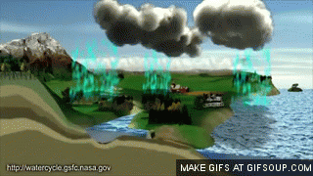
দলীয় কাজ
“প্রত্যেক প্রাকৃতিক ঘটনায় শক্তির রুপান্তর ঘটে”
উদ্দীপকের চিত্র থেকে এর সত্যতা যাচাই কর

Slide 30
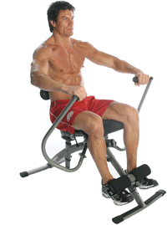
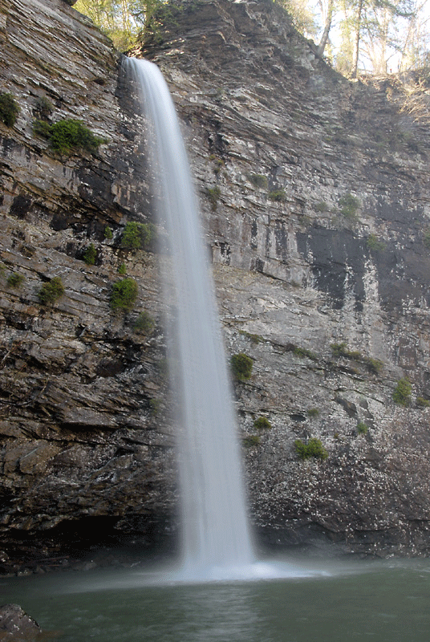
মূল্যায়ন
রাসায়নিক শক্তি
বিভব শক্তি
গতি শক্তি
তাপ শক্তি
গতি শক্তি

Slide 31
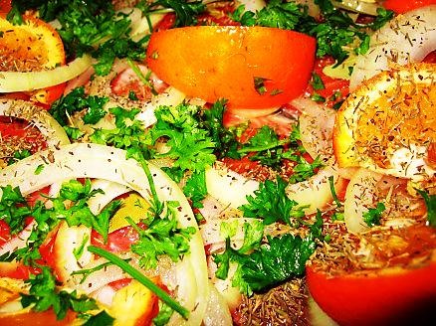
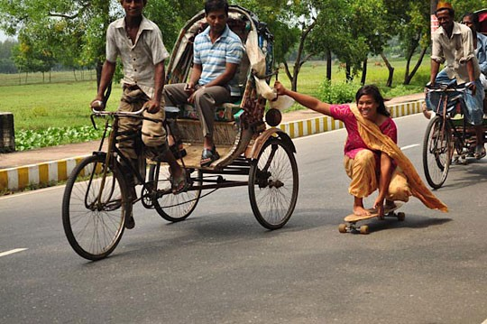
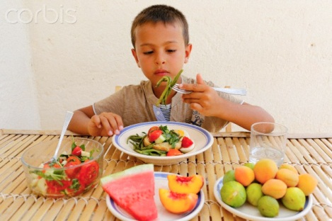
?
?
রাসায়নিক শক্তি
↓
তাপ শক্তি
রাসায়নিক শক্তি
?
রাসায়নিক শক্তি
↓
যান্ত্রিক শক্তি
↓
গতি শক্তি

Slide 32
বাড়ির কাজ
উদ্দীপকের আলোকে শক্তির রুপান্তর বিশ্লেষণ কর

Slide 33
ডিজিটাল
বাংলাদেশ
একটি জানালা একটি দৃশ্য,
একটি কম্পিউটার সারাবিশ্ব

Slide 34
ডিজিটাল
বাংলাদেশ
শতভাগ অনলাইন শিক্ষা কার্যক্রম চালু হলে ,
ফেলের হার শূন্যের কোটায় যাবে চলে।

Slide 36
আল্লাহ্‌ আমাদের উপর সহায় হউন
আজ এ পর্যন্তই
খোদা হাফেজ।

